Slide 1
WXToDo
任务管理器
王鑫
2023-05-04

Slide 2
CONTENTS
简单介绍
软件特点
软件体系结构
控制过程设计
用户界面设计
数据存储
模块间的交互
总结

Slide 3
简单介绍
01

Slide 4
简单介绍
基于 Python 和 Qt 框架开发的任务管理器
适用于 Linux 系统
简单高效地管理和追踪待办事项

Slide 5
软件特点
02

Slide 6
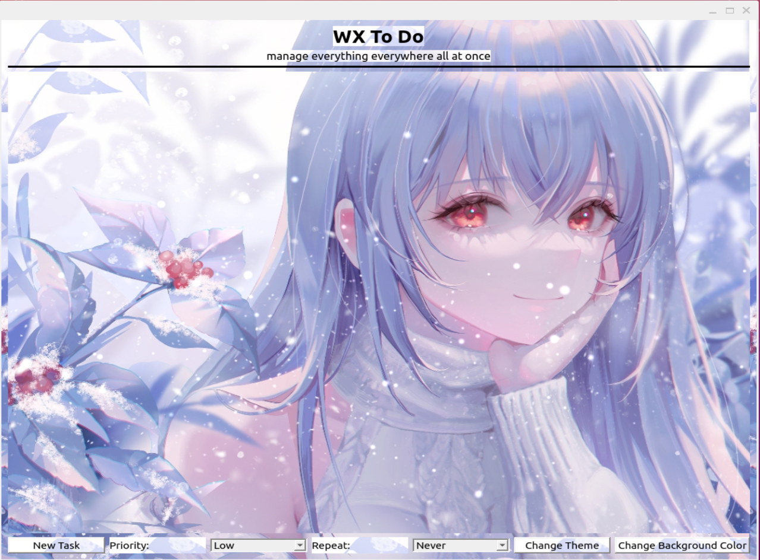
软件特点
模块化设计
清晰的用户界面
易于使用的功能
高度可扩展性和可维护性

Slide 7
软件体系结构
03

Slide 8
软件体系结构
主窗口模块
任务列表模块
任务类模块
主题模块

Slide 9
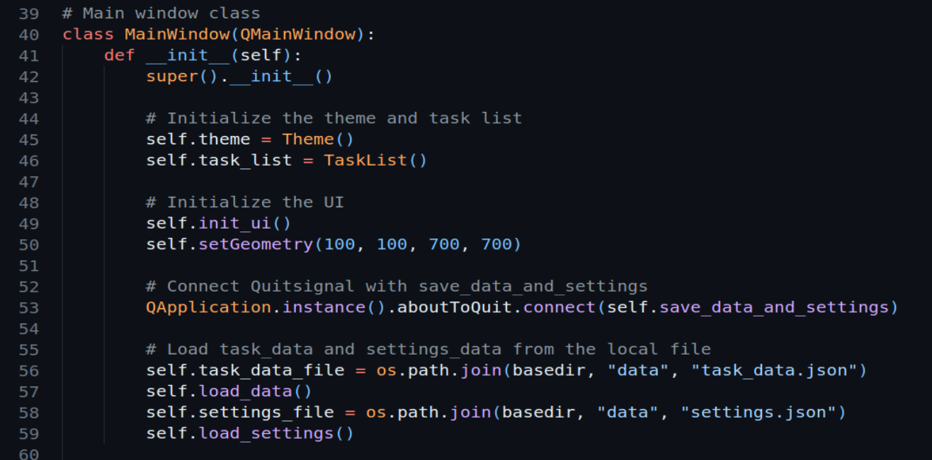
主窗口模块
初始化应用
创建主窗口
实现主要功能

Slide 10
任务列表模块
TaskList 类，用于实现任务在界面中的列表显示。
TaskList 类包含的函数：
create_task：在任务列表中添加新的任务
sort_tasks_by_priority：根据优先级对列表中的任务进行排序
remove_task：从任务列表中删除任务

Slide 11
任务类模块
Task 类，用于表示单个任务的属性和方法。
Task 类具有以下属性：title、due_date、priority、repeat、completed.
Task 类具有以下方法：
构造函数：初始化任务实例，设置标题、完成状态和到期时间。
set_completed：设置任务的完成状态
set_due_time：设置任务的到期时间

Slide 12
主题模块
Theme 类，用于设置背景颜色或背景图片，实现个性化的用户体验。
Theme 类具有以下函数
set_background_image：用户设置背景图片。
get_style_sheet：返回当前所用背景图片所在路径。
Change_background_color：设置背景颜色。

Slide 13
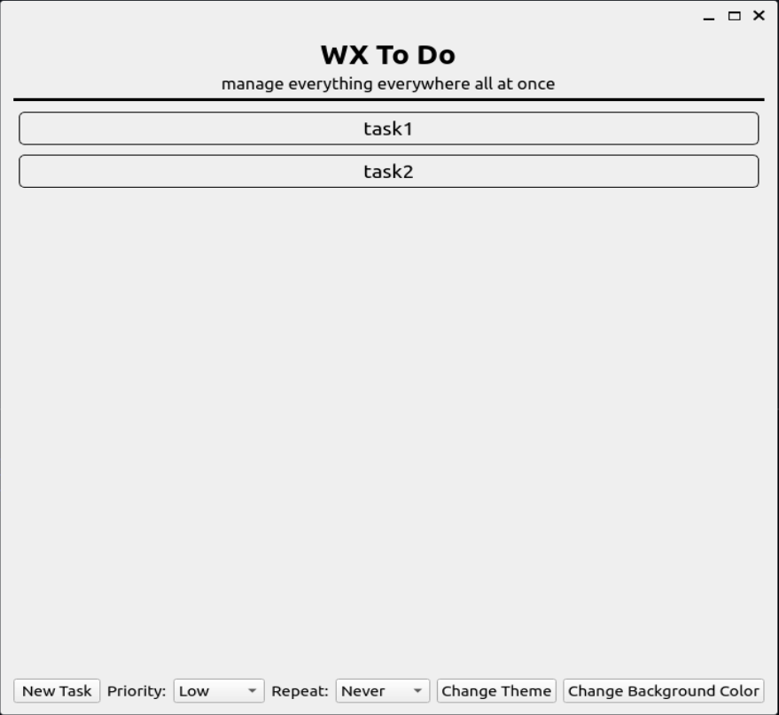
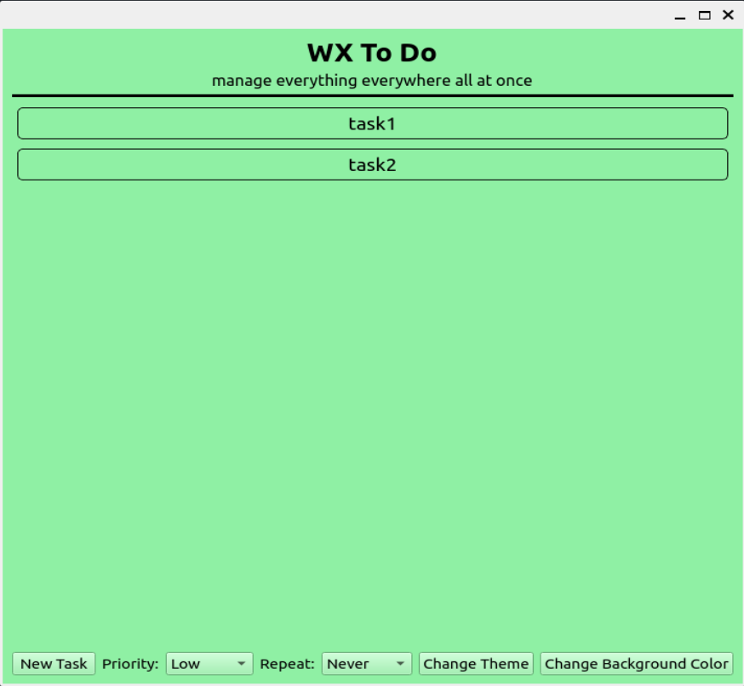
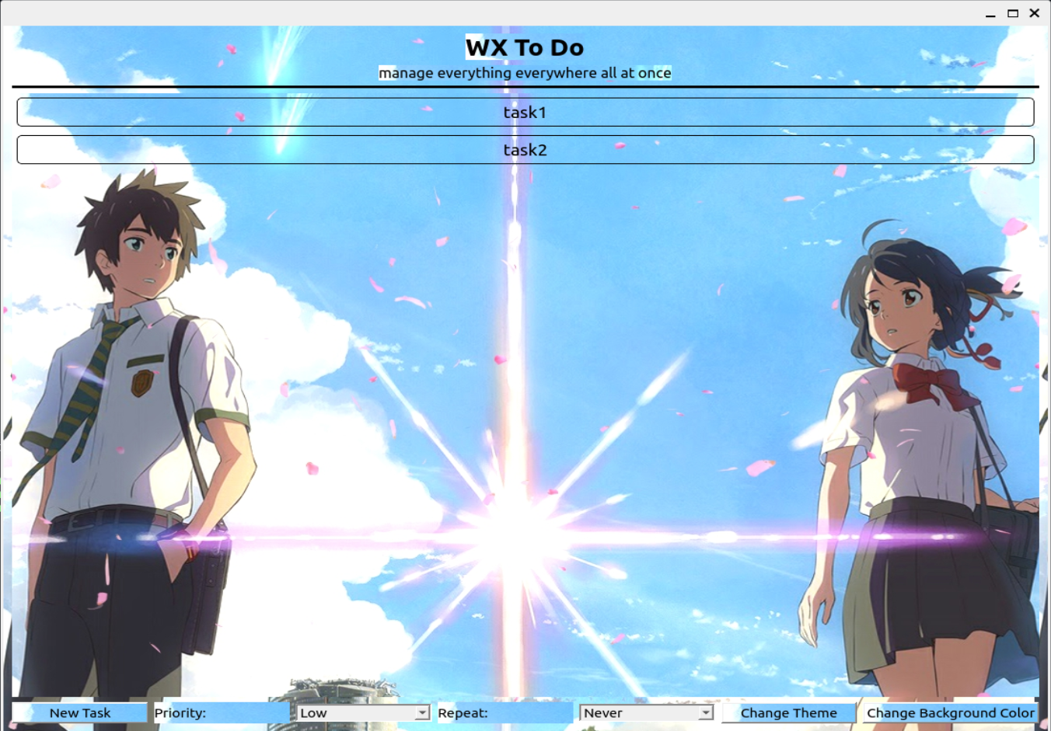
主题模块

Slide 14
控制过程设计
04

Slide 15
控制过程设计
任务的添加、删除
任务的标记完成、设置到期时间
任务数据的加载和保存
个性化设置数据的加载与保存

Slide 16
任务的添加、删除
添加任务：通过点击“New Task”按钮添加任务，将创建一个新的 Task 实例，并将其添加到 TaskList 实例的 tasks 列表，并显示在 GUI 中。
删除任务：右键点击任务并选择“Delete”来删除任务，根据任务标题从 TaskList 实例的 tasks 列表中移除该任务，然后从 task_list_widget 中移除任务。

Slide 17
任务的标记完成、设置到期时间
标记任务完成：右键点击任务并选择“Mark asCompleted”来标记任务完成，更新 Task实例的完成状态，然后修改任务在任务列表中的显示效果与显示位置。
设置任务到期时间：右键点击任务并选择“Due Today”或“Due Tomorrow”来设置任务到期时间，将计算新的到期时间，然后更新 Task 实例的到期时间。

Slide 18
任务数据的加载和保存
加载数据：打开软件时调用 load_data 函数从 JSON 文件中加载已保存的任务数据，将 JSON 数据转换为 Task 实例，并将其添加到 TaskList 实例的 tasks 列表中，同时显示在 GUI 中。
保存数据：关闭软件时调用 save_data 函数将任务数据保存到 JSON 文件，将 Task 实例转换为 JSON 数据，并将数据写入 JSON 文件。

Slide 19
个性化设置数据的加载和保存
加载数据：打开软件时调用 load_settings 函数从 JSON 文件中加载已保存的个性化设置数据，同时调用相关函数设置背景色或主题。
保存数据：关闭软件时调用 save_settings 函数将任务数据保存到 JSON 文件。

Slide 20
05
用户界面设计

Slide 21
用户界面设计
主题及标语
任务列表
添加任务按钮
设置优先级及重复周期
设置背景色或主题

Slide 22
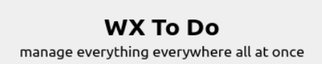
主题及标语
突出软件功能
突出软件特点

Slide 23
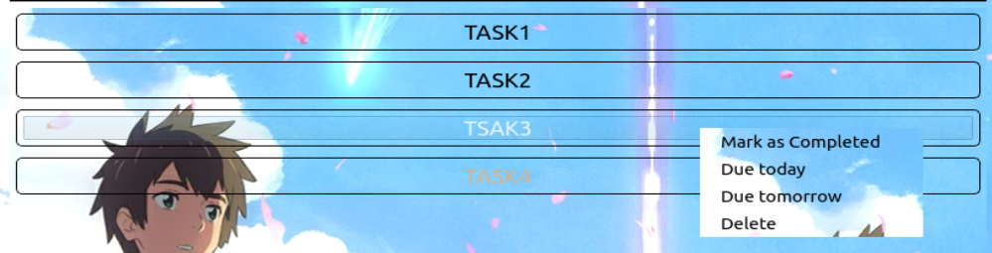
任务列表
清晰展示任务信息
支持右键操作，方便快捷

Slide 24
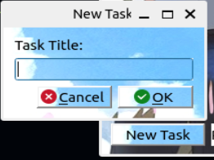
添加任务按钮
点击 New Task 按钮创建任务，方便快捷

Slide 25
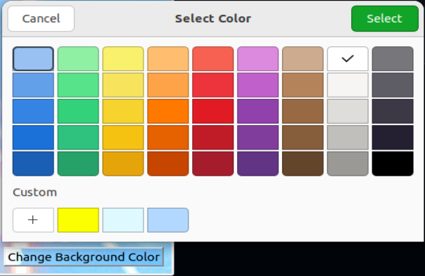
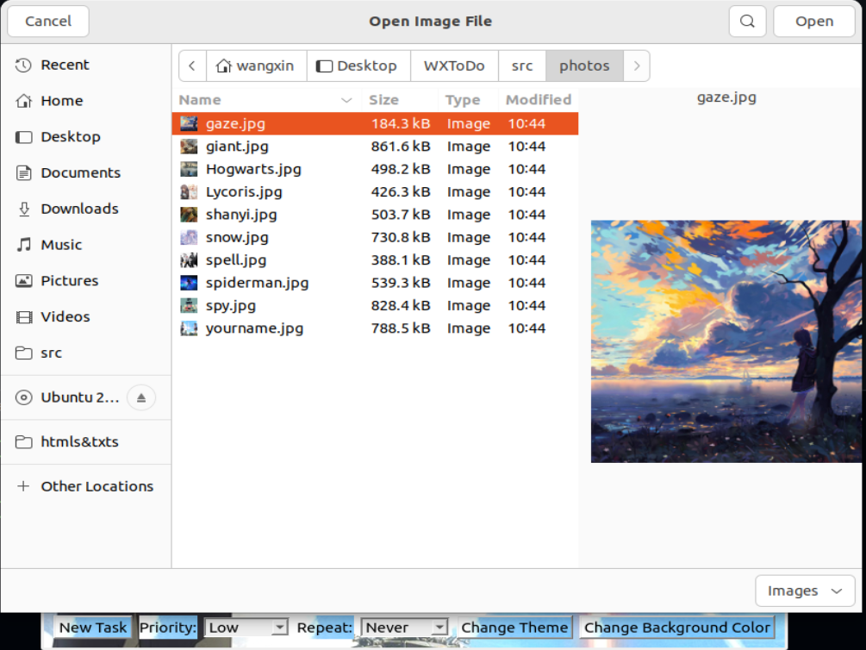
设置按钮
方便用户进行个性化设置

Slide 26
06
数据存储

Slide 27
数据存储
由于个人的任务及个性化设置数据很少，不会有大规模数据的出现，因此选择使用 JSON 文件存储数据。
使用 JSON 格式的文件存储任务数据
使用 JSON 格式的文件存储个性化设置数据

Slide 28
使用 JSON 格式的文件存储数据
优点：
轻量级数据格式，便于处理
兼容性良好，易于扩展

Slide 29
07
模块间的交互

Slide 30
模块间的交互
MainWindow 类与 TaskList 类交互
TaskList 类与 Task 类交互
MainWindow 类与 Task 类交互

Slide 31
MainWindow 类与 TaskList 类交互
MainWindow 类负责接收用户输入，根据用户操作调用 TaskList 类的函数实现任务的添加、删除、查找和排序等功能。

Slide 32
TaskList 类与 Task 类交互
TaskList 类中的任务列表由 Task 实例组成。TaskList 类需要调用 Task 类的函数来设置或获取任务的属性，例如设置任务的完成状态、获取任务的标题等。同时，TaskList 类负责管理 Task 实例的生命周期，例如在任务列表中添加或删除任务。

Slide 33
MainWindow 类与 Task 类交互
MainWindow 类需要调用 Task 类的函数来设置或获取任务的属性，以便在界面上显示任务的信息或根据用户操作更新任务的属性。

Slide 34
08
总结

Slide 35
总结
WXToDo 任务管理器是一款简洁高效的的任务管理软件
模块化设计使得软件易于扩展与维护
具有用户友好的图形化界面

Slide 36
THE END

Slide 37
THANKS

